Slide 1

TI2710-D Imaging project Groep 5
Marnix de Graaf
Raoul Harel
Tim Rensen
Mirko Dunnewind
Daniël Vermeulen

Slide 2
TI2710-D Imaging project Groep 5
Marnix de Graaf
Raoul Harel
Tim Rensen
Mirko Dunnewind

Slide 3
Waar gaan we het over hebben?
Voorstellen
Onderwerp introduceren
Werking uitleggen
Demo
Overwegingen
Conclusie

Slide 4
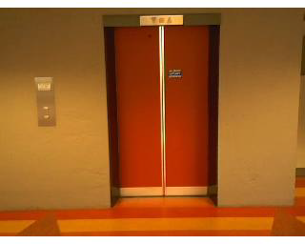
Onderwerp
Waarom gekozen?
Wat hebben we gekozen?

Slide 5
Werking
Lift-detectie
Lift-status
Persoons-segmentatie
Classificatie
Data-analyse

Slide 6
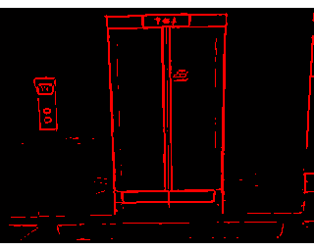
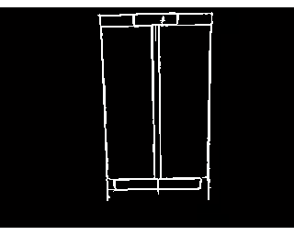
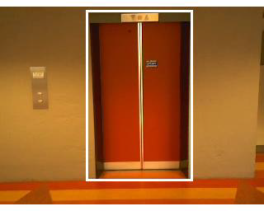
Werking – lift-detectie
Edge detection
Randen aan elkaar
Bounding box
Ook voor rest van programma

Slide 7
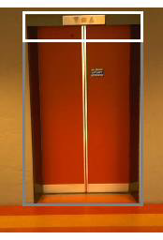
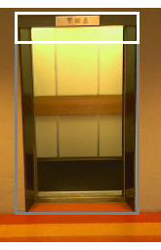
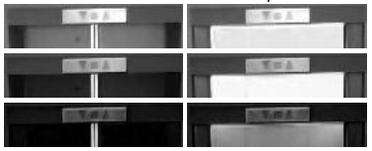
Werking – lift-status
Bovenste rand lift
4 stadia: open, closing, closed, opening
Groene kanaal (+ threshold)
Open / dicht?

Slide 8
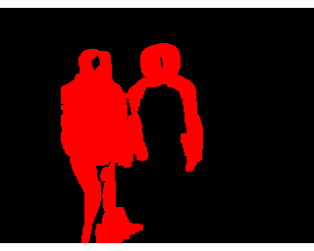
Persoonssegmentatie
Grayscale
Beweging
Threshold
Dilaties
Vermoeden personen

Slide 9
Classificatie
Klopt de segmentatie?
Bepalen hoeveel mensen er zijn (headhunter)
Bounding-box opgeslagen
Hoeveel mensen in/uit lift

Slide 10
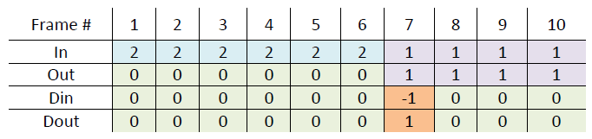
Data-analyse
Werkzaam als lift open tot lift dicht is
Verzameling outputs van classificatie

Slide 11
Demos

